Slide 1

GIRLS drive
Empoderando mulheres através de um transporte seguro, confortável e inclusivo
Nomes: Paloma, Sofia, Ana Clara, Kailany, Rodrigo Maia, Rodrigo Fernandes

Slide 2
Visão Geral
01
02
03
04
05
Introdução
Contexto do Problema
Conhecendo a persona
Solução:
Girls Drive
Benefícios e Conclusão

Slide 3
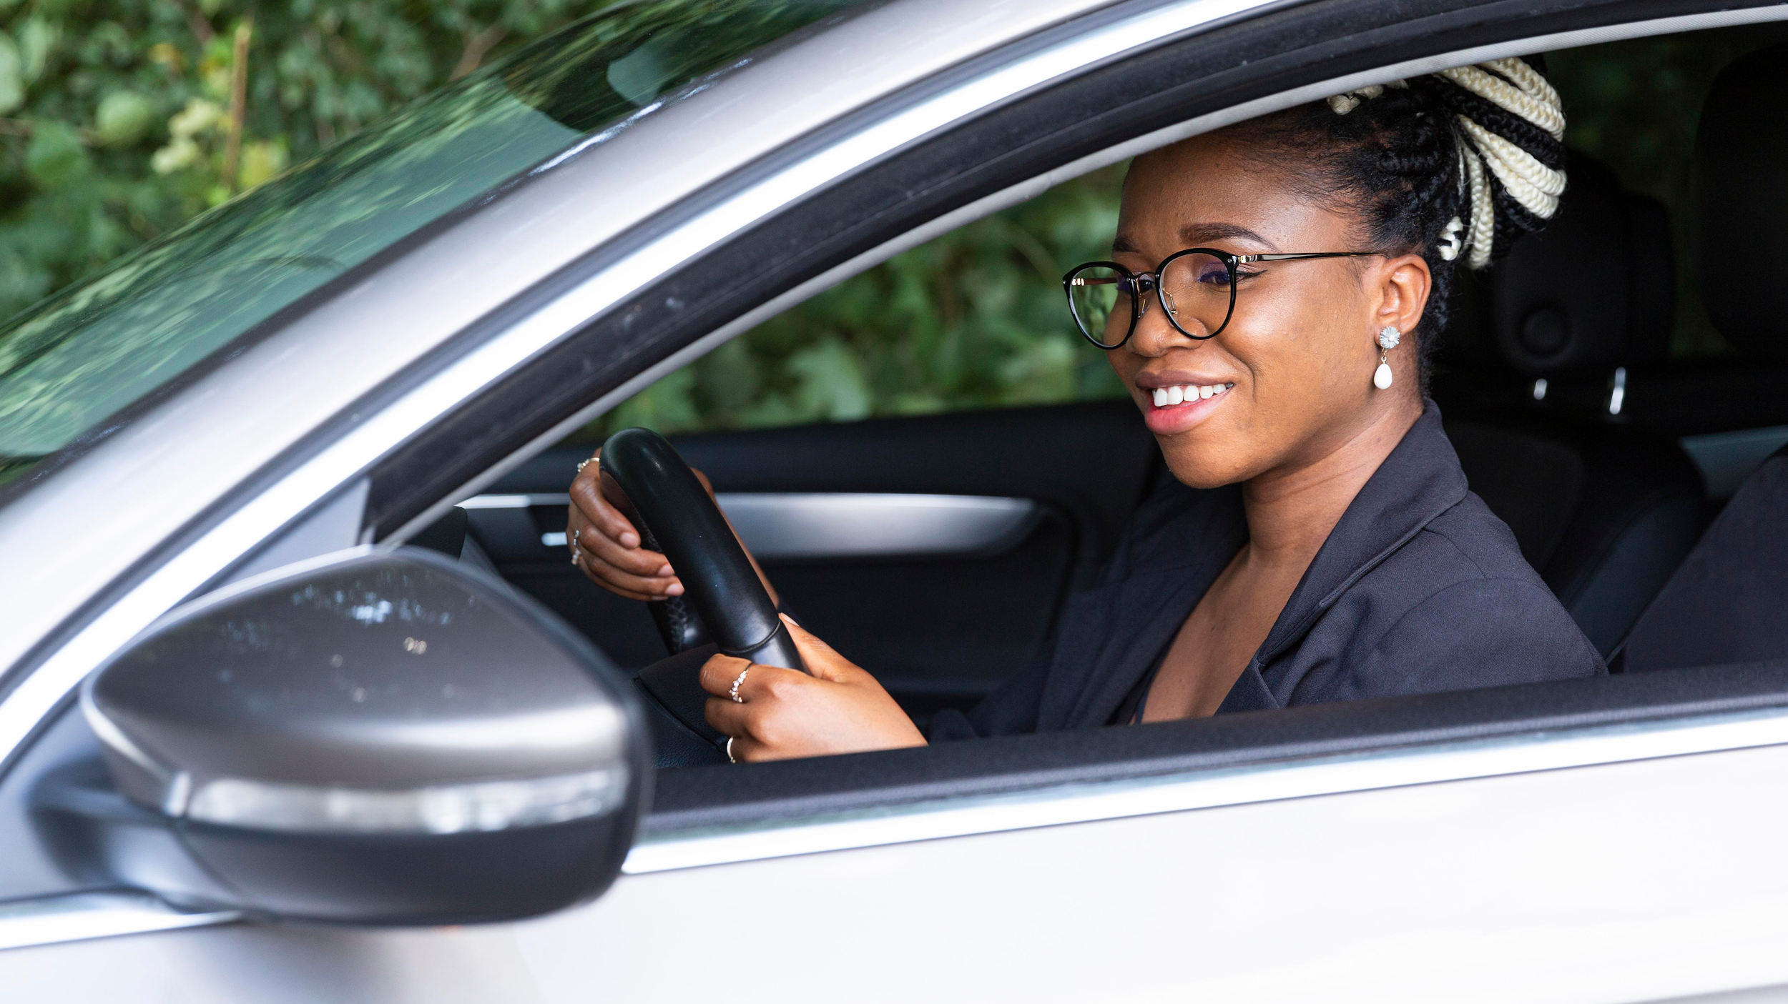
Repensando o Transporte Urbano Feminino
Exploraremos os desafios enfrentados pelas mulheres no transporte urbano e a solução inovadora proposta pelo projeto Girls Drive. Acompanhe-nos enquanto discutimos os dados alarmantes e como estamos trabalhando para criar uma experiência mais segura e acolhedora para todas as usuárias.

Slide 4
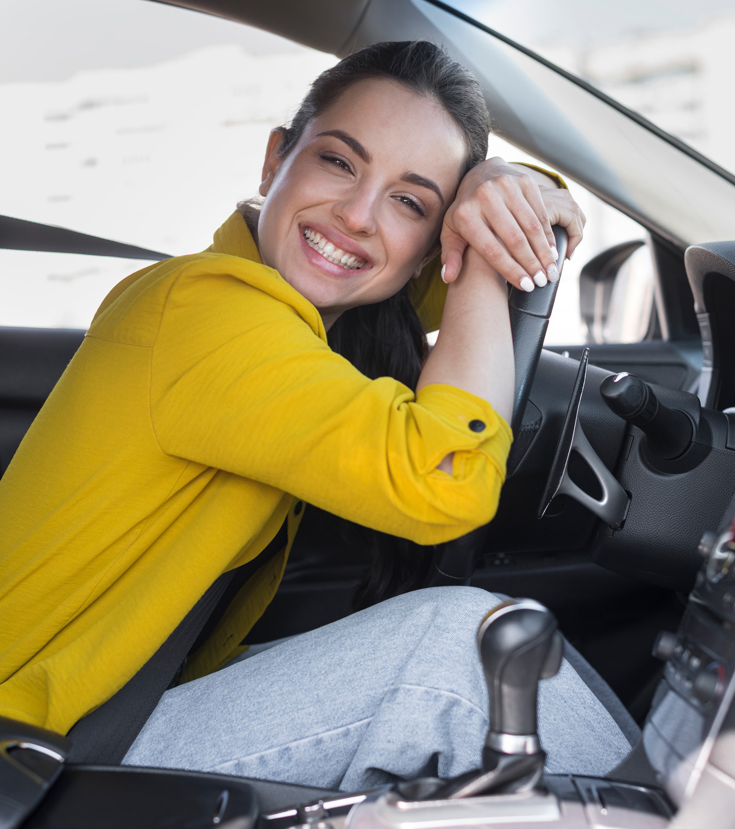
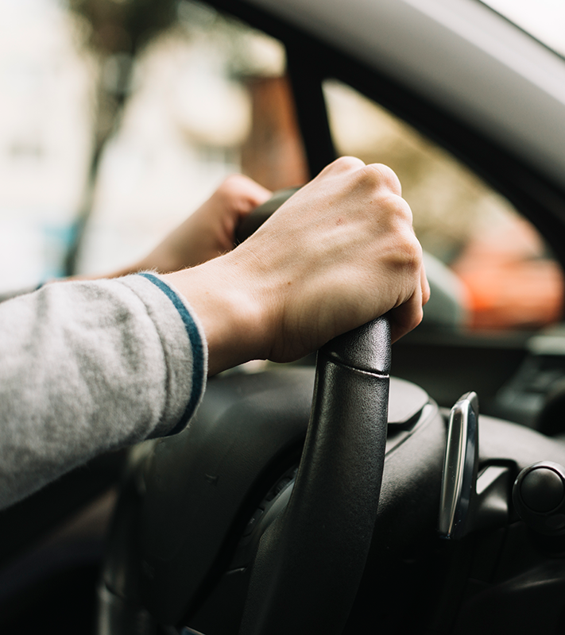
Desafios no Transporte Urbano Feminino
Mulheres enfrentam desafios significativos ao utilizar aplicativos de transporte urbano.
Estudos mostram que 65% das mulheres relataram assédio, e 82% consideram a segurança uma preocupação primordial, segundo a OMS.

Slide 5
Desafios Urbanos de Laura: Conveniência x Insegurança
Laura Fonseca
Laura, uma jovem estudante da PUC São Gabriel, enfrenta desafios significativos no transporte urbano. Ela prefere usar aplicativos devido à conveniência, mas se sente insegura ao viajar sozinha à noite, enfrentando preocupações com segurança e assédio. Apesar de habilidosa com tecnologia, enfrenta dificuldades com interfaces complicadas.
XX DRIVER LICENSE XX

Slide 6
GIRLS drive: Liberdade e Segurança para Laura
O Girls Drive é uma solução para os desafios de transporte enfrentados por mulheres, especialmente na comunidade da PUC São Gabriel. Prioriza segurança, conforto e inclusão, oferecendo viagens gratuitas para motoristas e passageiras, além de verificações rigorosas de motoristas e uma comunidade de apoio. Capacita mulheres como Laura a se deslocarem com confiança e autonomia.

Slide 7
Transformando o Transporte Urbano Feminino
01
02
03
O Girls Drive oferece segurança, conforto e autonomia para mulheres como Laura, enfrentando os desafios do transporte urbano.
Convidamos você a fazer parte dessa transformação do transporte, proporcionando uma experiência mais segura e exclusiva para o publico feminino.
Explore uma nova era de mobilidade feminina com o Girls Drive! Estamos ansiosos para você se juntar a nós.

Slide 8
GIRLS drive
Agradecemos a sua atenção.
Link figma: https://encurtador.com.br/dhyNT

